Slide 1
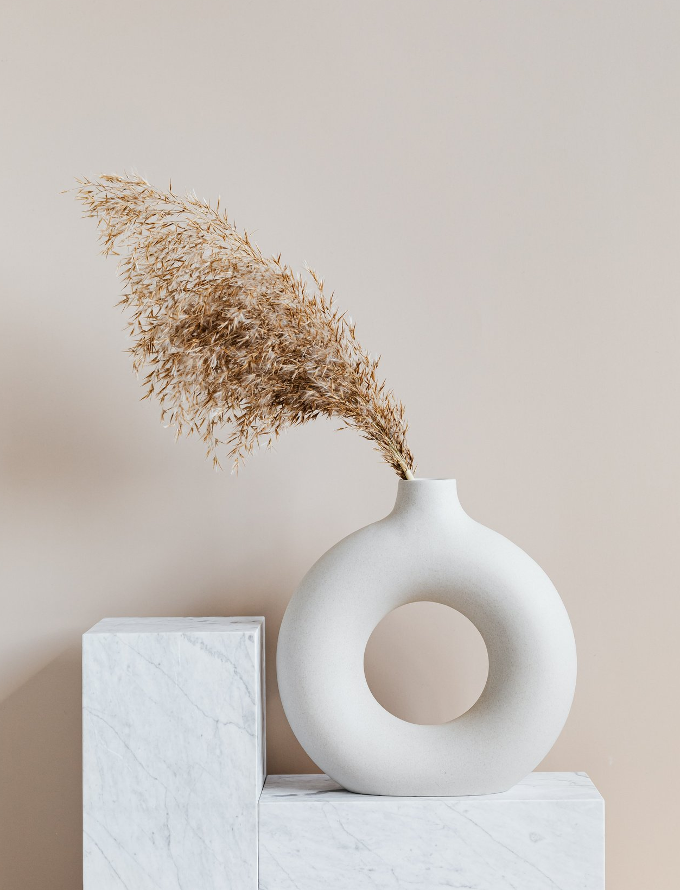
Ball balancing project
Rillosi Luca 1053000
Rota Emanuele 1053031
Sonzogni Giulia 1045979

Slide 2
Fasi di progetto
Costruzione della struttura
Elaborazione immagine
Filtraggio stima posizione
Controllore PID
Controllo servomotori

Slide 3
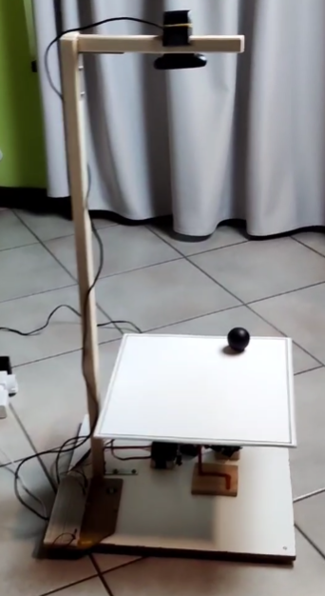
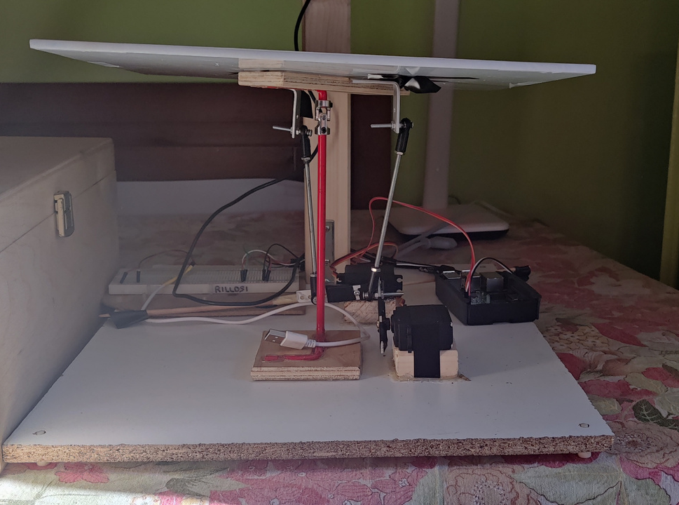
La struttura è composta da:
Due servomotori
Una webcam
Un piatto bianco con bordi neri
Aste e base in legno

Slide 4
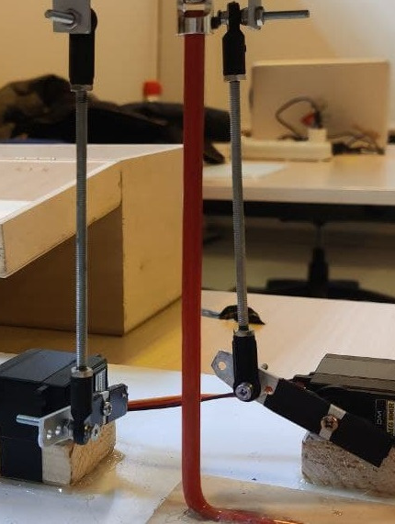
È stato deciso di collegare aste di circa 10cm tra il motore e il piatto. In questo modo è possibile aumentare il momento della forza applicata al piatto.
M = r x F
Aumentato il momento della forza aumenta la velocità con cui il piatto viene mosso. Ciò è dimostrato dal teorema del momento angolare che lega il momento della forza alla derivata del momento angolare. Il momento angolare è dato dal prodotto vettoriale tra il vettore che congiunge il polo al punto materiale in movimento e la quantità di moto del punto.

Slide 5
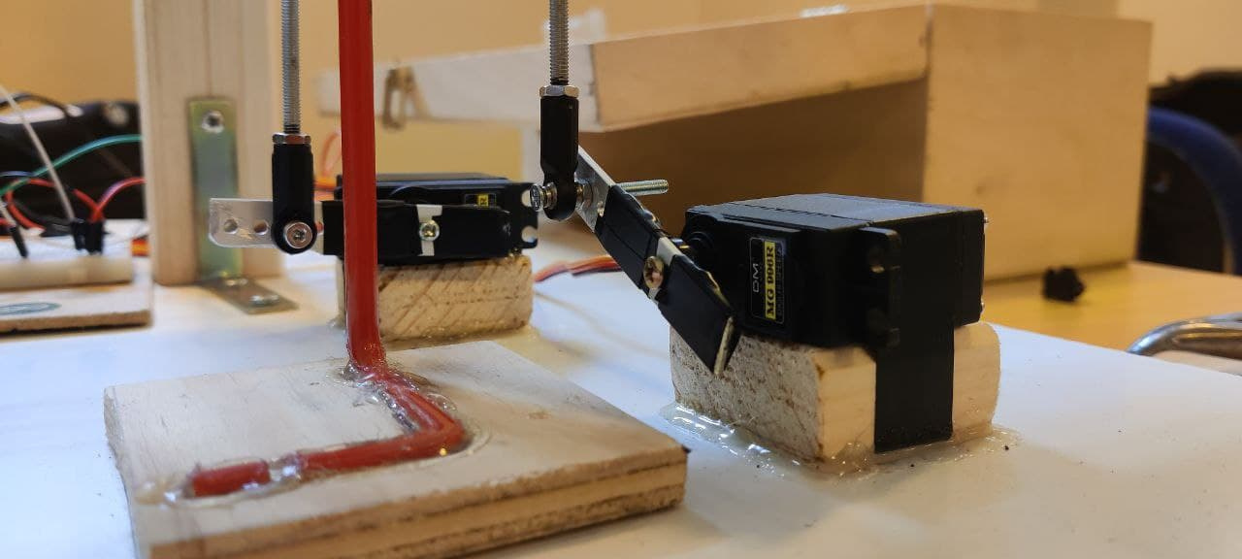
La posizione dei motori è stata scelta vicino al punto centrale del piatto. In tal modo è possibile ottenere un largo range di valori angolari di inclinazione assumibili dal piatto.

Slide 6
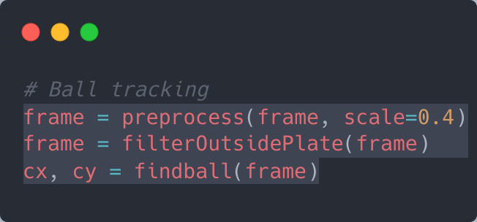
Tracking della pallina
Per rilevare la posizione della pallina è stato sviluppato un algoritmo di visione strutturato in 3 fasi.
1. Preprocessing dell'immagine
2. Filtraggio area fuori dal piatto
3. Identificazione coordinate pallina

Slide 7
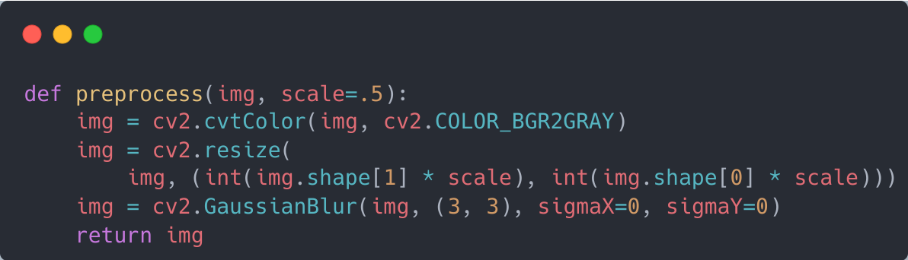
Tracking della pallina
Fase di preprocessing
Inizialmente l'immagine viene convertita in GRAYSCALE e scalata, riducendo dell'84% il numero di pixel da elaborare, con una conseguente riduzione del costo computazionale.
Successivamente viene applicato un filtro gaussian blur Si tratta di un tipo di filtro passa-basso che armonizza i valori dei pixel non uniformi in un'immagine eliminando i valori anomali estremi.

Slide 8
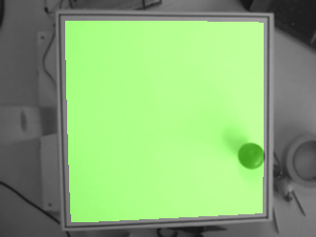
Tracking della pallina
Fase di filtraggio del piatto
Successivamente viene applicato un algoritmo che va ad identificare l'area del piatto (evidenziata in verde). Questo consente di ignorare qualsiasi tipo di disturbo visivo che potrebbe comparire all'esterno del piatto.
Per fare ciò viene applicato l'algoritmo Canny, che effettua l'edge detection, andando a rilevare il bordo nero disegnato sul piatto.
Fatto ciò viene estratta l'area più grande presente nell'immagine canny, che si presume essere l'area bianca contenente la pallina

Slide 9
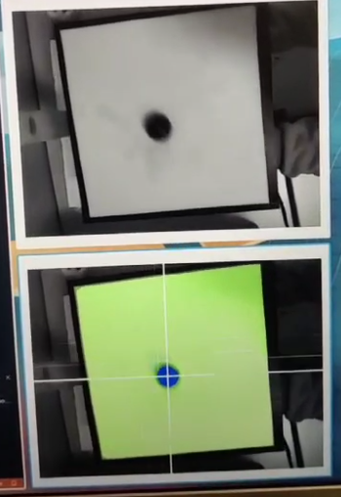
Tracking della pallina
Fase di identificazione della pallina
Avendo filtrato tutto ciò che è al di fuori del piatto, per trovare la posizione della pallina possiamo semplicemente binarizzare l'immagine mediante una soglia, sfruttando il fatto che la pallina (di colore scuro) spiccherà rispetto al piatto chiaro.
Così facendo otteniamo una vera e propria image segmentation della pallina, evidenziata in blu nell'immagine a destra.
A questo punto viene identificato il baricentro dei pixel, che coinciderà con la posizione della pallina all'interno dell'immagine.

Slide 10
Immagine Input
Immagine segmentata
+
crosshair

Slide 11
Filtraggio della stima della posizione
Sono state analizzate due 2 possibilità e i relativi vantaggi e svantaggi:
Filtro passabasso
Vantaggi: facile da implementare
Svantaggi: introduzione di un ritardo difficile da calcolare e prevedere
Filtro di Kalman
Vantaggi: Miglior gestione del ritardo / Integrazione della dinamica di movimento / Maggiori sviluppi futuri
Svantaggi: Modellazione del sistema

Slide 12
Filtro di Kalman
Il filtro di kalman è stato utilizzato per stimare al meglio la posizione della pallina, ridurre l'incertezza della posizione e stimare una possibile posizione quando la pallina non viene rilevata dalla telecamera.
Il modello utilizzato per la pallina che rotola sul piano è un modello che considera accelerazione costante.
x(t+1) = x(t) + T*v(t) + 1/2*T^2*a(t)
V(t+1) = v(t) + T*a(t)
a(t+1) = a(t)

Slide 13
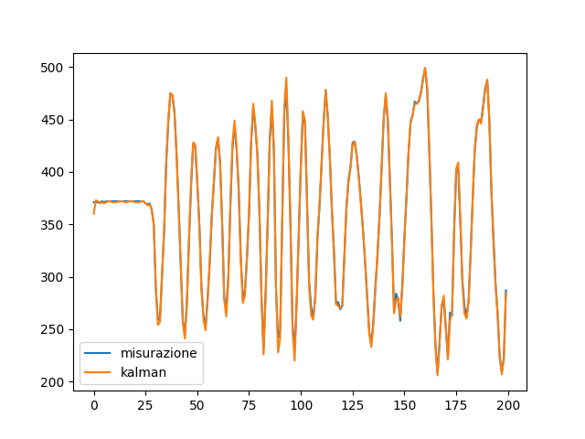
Varianza di processo alta
Attribuendo una varianza di processo troppo elevata il filtraggio restituisce esattamente le misurazioni effettuate (rumore non ridotto)

Slide 14
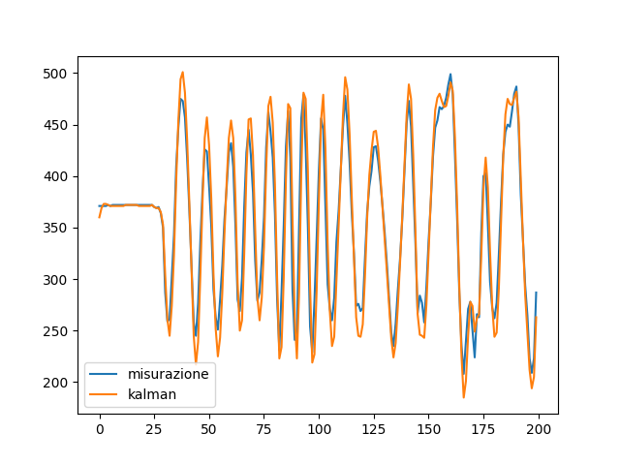
Varianza di processo bassa
Abbassando in modo eccessivo la varianza di processo, il filtraggio si basa troppo sulle stime effettuate attraverso la dinamica.
Viene introdotto un ritardo significativo

Slide 15
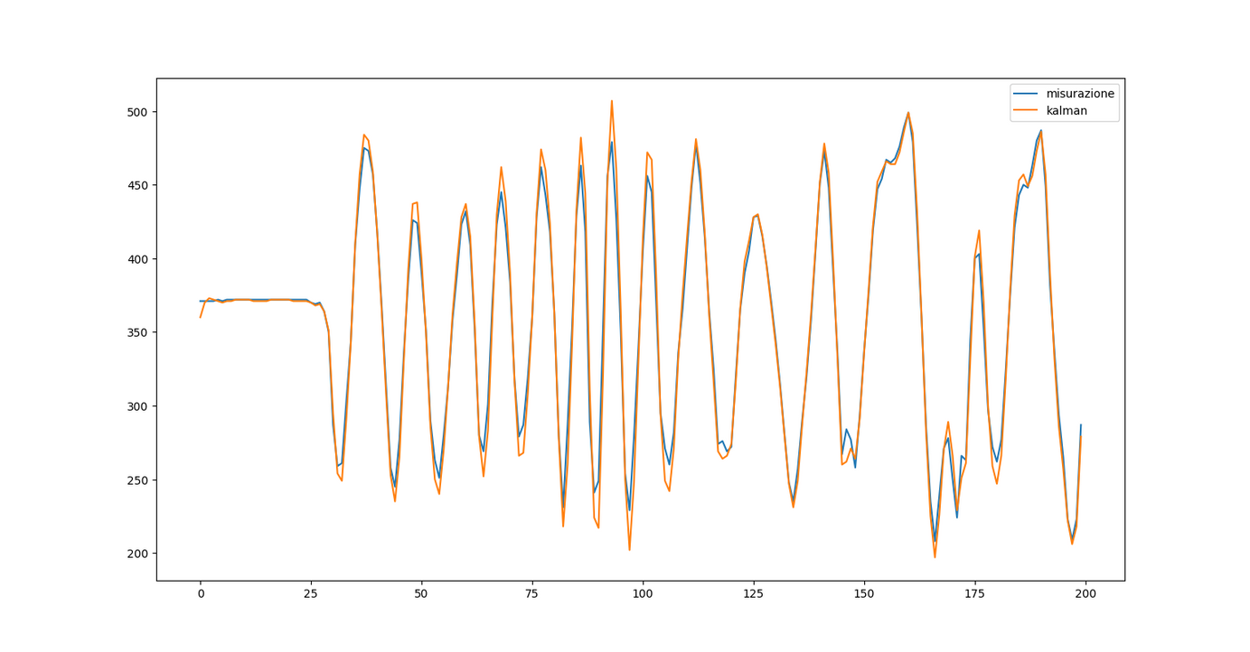
Giusto trade-off
In modo sperimentale è stata calcolata la varianza di processo. In tal modo è stato possibile ottenere un filtraggio con effetti di rumore e ritardi ridotti.

Slide 16
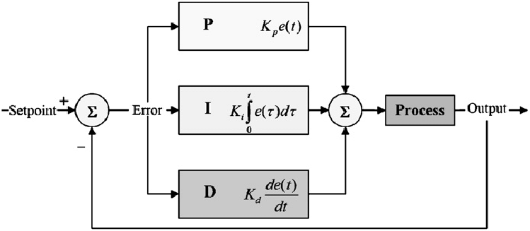
Controllore PID

Slide 17
Controllore PID
È stata utilizzata la libreria simple_pid per implementare il controllore PID in python.
I metodi della libreria permettono di impostare il valore di sample_time e i parametri Kp, Ki, Kd.
Per selezionare un range di valore di output del controllo e per evitare l'effetto windup causato dalla carica integrale, la libreria fornisce un il metodo pid.output_limits=(lower_bound, upper_bound ) che può essere utilizzato per modificare il limite superiore e il limite inferiore.

Slide 18
Taratura PID
Per tarare i parametri del controllore PID è stato utilizzato il metodo di Ziegler-Nichols
Si tratta di un algoritmo per trovare il gadagno critico, dal quale si ricavano i parametri del PID. Sono state posizionate delle aste sul piatto in modo consentire alla pallina solo un movimento lungo una direzione. Effettuando vari test con Parametri I e D a zero, è stato trovato un valore di P per cui la pallina potesse eseguire oscillazioni continue, ovvero un movimento continuo periodico da un lato dal piatto all'altro. Il valore P trovato è il guadagno critico Kc. Inoltre è stato calcolato il periodo di tali oscillazioni, Tc.

Slide 19
Taratura PID
Utilizzando la tabella di Ziegler-Nichols sono stati trivati i valori Kp, Ki, Kd per il PID.
Tipo di controllo | Kp | Ki | Kd
P | 0.50 Kc
PI | 0.45 Kc | 1.2 Kp/Tc
PID | 0.60 Kc | 2Kp/Tc | KpTc/8

Slide 20
Controllo motori
I servo vengono controllati da un segnale PWM.
I GPIO del Raspberry Pi sono gestiti dalla CPU, il che causa delle imperfezioni nel segnale PWM quando il processore è sotto carico, producendo jitter sui motori.
Per ridurre il jitter ci siamo serviti della libreria GPIOzero, che permette di generare segnali PWM tramite DMA (direct memoty access)

Slide 21
TEST 1 - Centro del piatto
Il controllo posiziona la pallina
al centro del piatto.
Si può notare che il controllo reagisce
a disturbi e interazioni esterne.

Slide 22
TEST 2 - Circonferenza
Il controllo forza la pallina ad eseguire una circonferenza.
Ogni 1/30 di secondo vengono trovate le coordinate target della pallina attraverso le seguenti relazioni.
newX = xCenter + cos(rad)*radius
newY = yCenter + sin(rad)*radius
Viene effettuato un spostamento con velocità di un grado al secondo

Slide 23
Esecuzione test 2 con la modalità circle follower

Slide 24
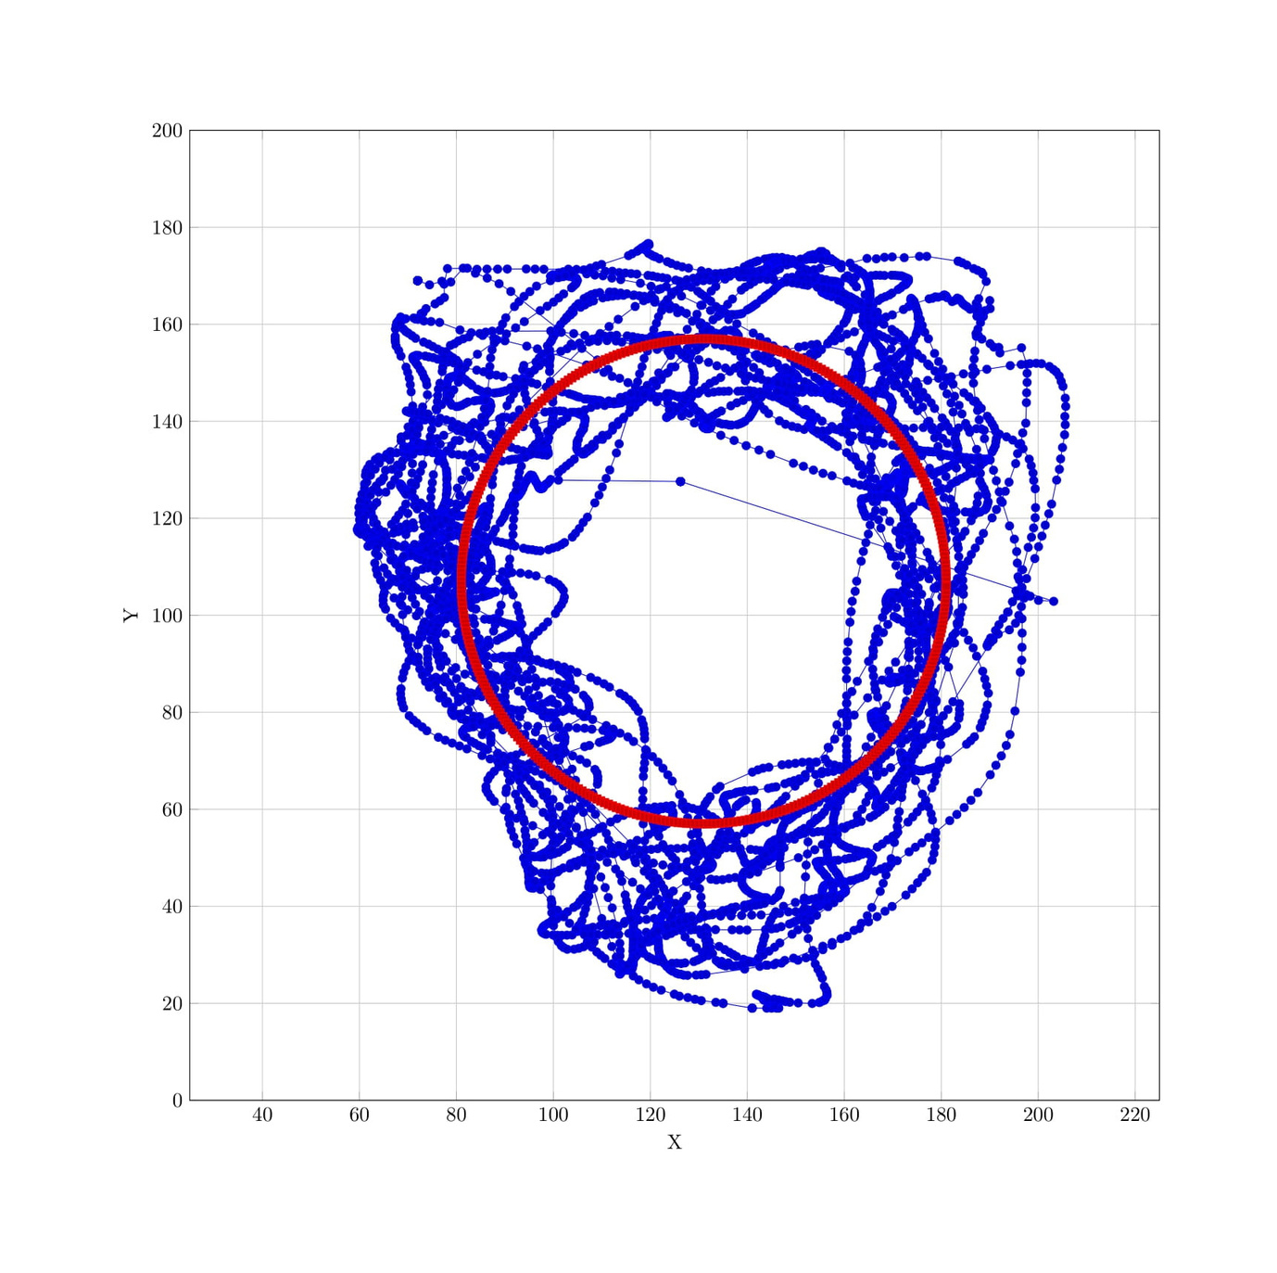
Confronto traiettoria comandata ed eseguita della pallina
in modalità circle follower

